Slide 1
SLIDE CHROME DINASOUR
VỀ NỘI DUNG BÀI TẬP LỚN PYTHON
TUESDAY
OK

Slide 2
VAI TRÒ CỦA CÁC THÀNH VIÊN
01
02
03
NGUYỄN THẾ ĐIỆP
NGUYỄN HUY HOÀNG
ĐỖ MAI LY
Lên ý tưởng chọn game, tìm kiếm source, hình ảnh, thiết lập hình ảnh, tham gia đưa ra ý tưởng, code trong quá trình làm ra game.Làm slide+báo cáo
Tìm kiếm source, hình ảnh, thiết lập hình ảnh, tham gia đưa ra ý tưởng, code trong quá trình làm ra game. Làm báo cáo
Tìm kiếm source, hình ảnh, thiết lập hình ảnh, người viết gõ code chính, đưa ra ý tưởng và code trong quá trình làm game.Làm báo cáo
Trong quá trình code làm ra game, cả ba thành viên cùng vào discord, Trong đó bạn Đỗ Mai Ly livestream code và cả ba cùng làm từ trên xuống dưới, và tất cả các phần các thành viên trong nhóm đều tham gia.Phần báo cáo cả 3 chia ra để làm.

Slide 3
NỘI DUNG ĐỀ TÀI
ĐÂY LÀ MỘT TỰA GAME QUEN THUỘC CỦA MỖI CHÚNG TA KHI MẤT MẠNG
Dinosaur game hay còn gọi là Dino Chrome người chơi sẽ vào vai một con khủng long bạo chúa T-Rex dưới dạng pixel
Với cảnh quan cuộn, chạy liên tục từ phải sang trái
Người chơi phải điều khiển khủng long T-Rex vượt qua các chướng ngại vật đã được thiết lập sẵn.
Điểm của người chơi được tính dựa theo thời gian mà người chơi không bị va vào các chướng ngại vật
Các chức năng chính trong trò chơi:
Bấm phím mũi tên LÊN hoặc SPACE để nhảy lên và mũi tên XUỐNG để cúi
Sau khi va chạm vào chướng ngại vật màn chơi sẽ dừng, điểm của người chơi sẽ được hiện ra sau. Màn hình sẽ hiện lên Score của người chơi trong màn chơi trước chữ press any key to restart and 0 – 8 to change style.
Bấm các phím 0 – 8 trên keyboard để thay đổi hình ảnh của chú khủng long, lúc đó chú khủng long sẽ có thêm các vũ khí khác nhau để trang trí.
Thời gian chơi càng lâu tốc độ của trò chơi sẽ càng nhanh cho đến khi người chơi va chạm vào chướng ngại vật.

Slide 4
—NGUYỄN THẾ ĐIỆP
“Trong một lần máy mình mất mạng thì mình thấy game dino chrome hiện ra đúng lúc đang bí ý tưởng. Từ đó trong đầu mình hiện ra ý tưởng này”

Slide 5
01
RUN GAME
Hình ảnh khi chơi game

Slide 6
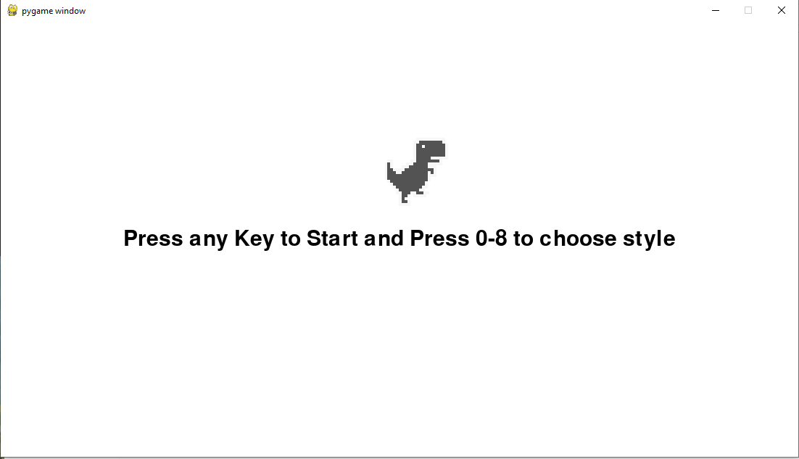
Hình ảnh khi chạy game

Slide 7
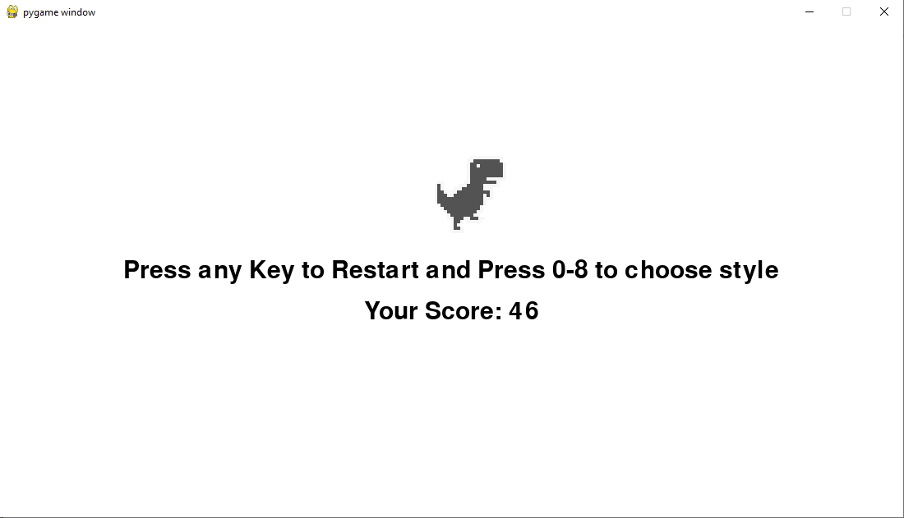
Hình ảnh khi kết thúc game

Slide 8
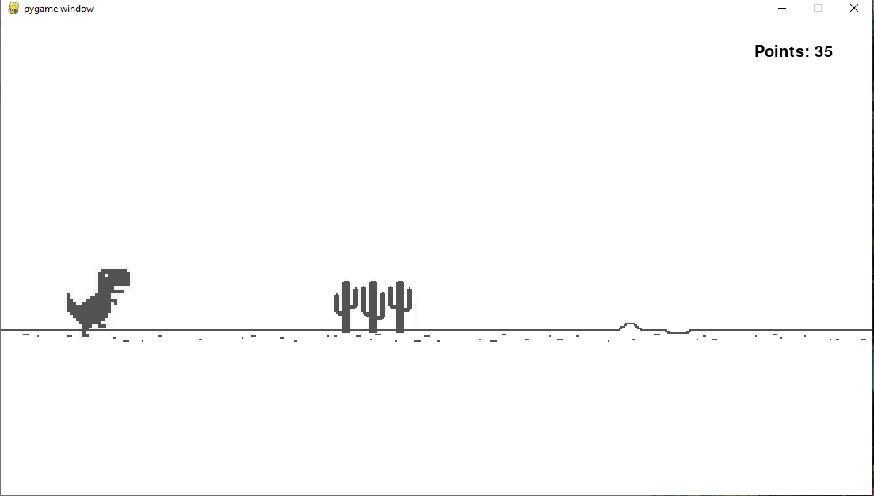
Hình ảnh khi vào game

Slide 9
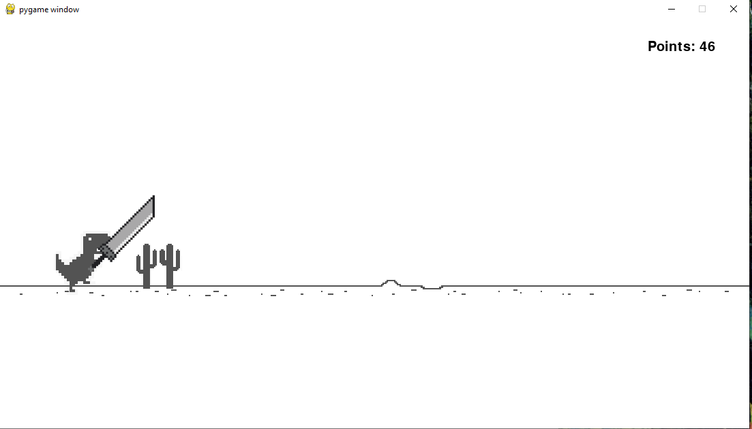
Hình ảnh khi bấm style 1

Slide 10
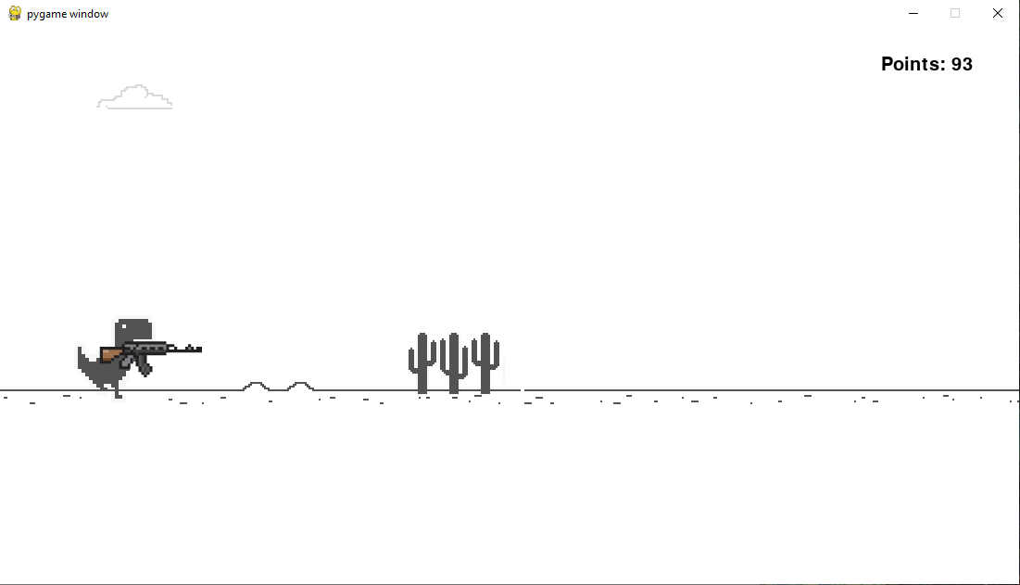
Hình ảnh khi bấm style 2

Slide 11
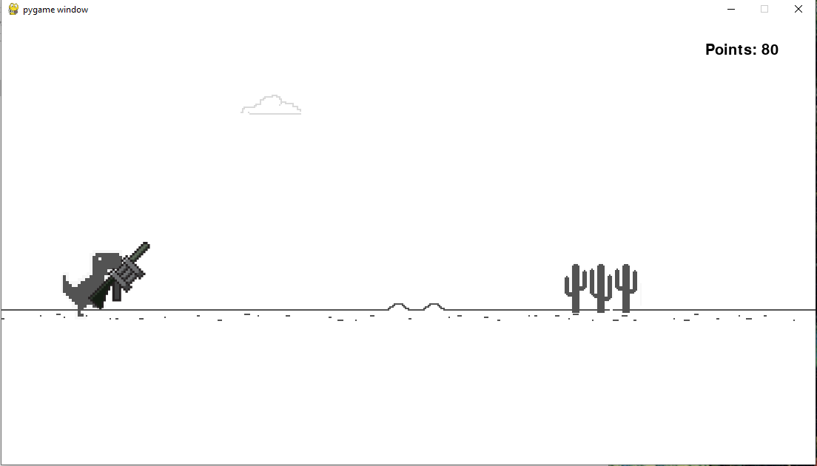
Hình ảnh khi bấm style 3

Slide 12
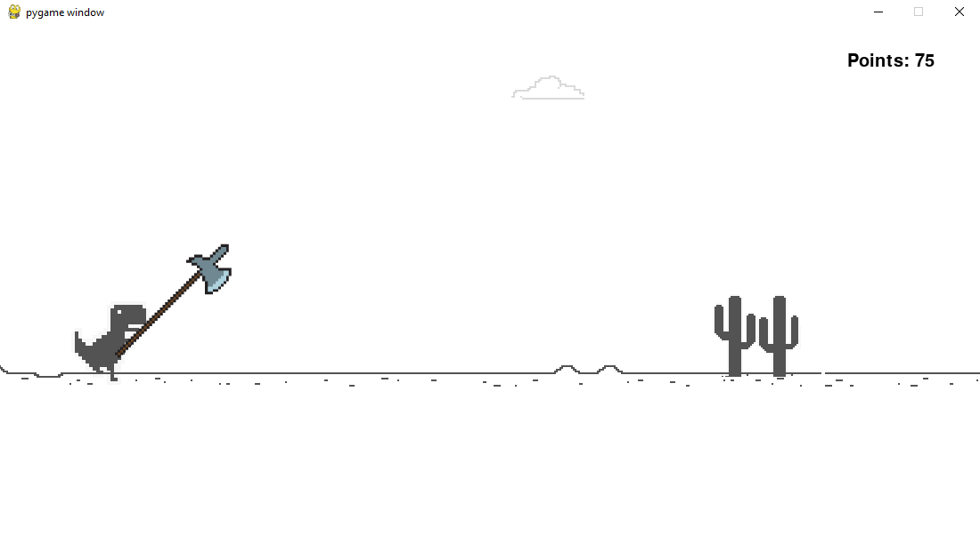
Hình ảnh khi bấm style 4

Slide 13
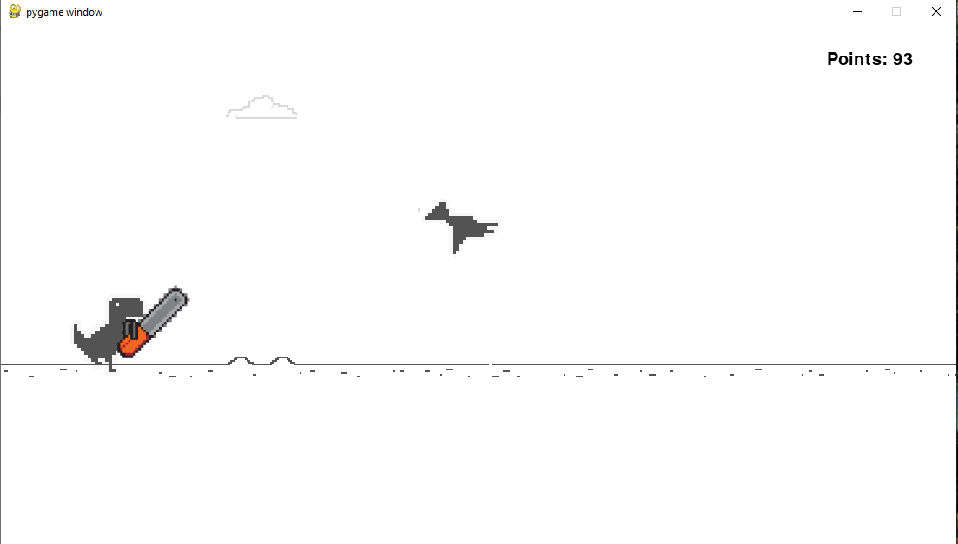
Hình ảnh khi bấm style 5

Slide 14
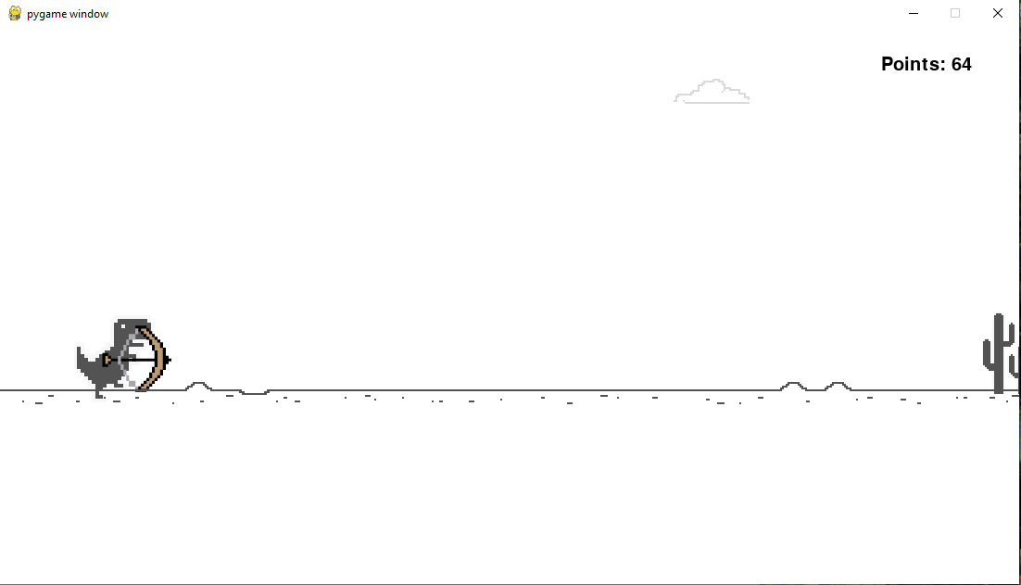
Hình ảnh khi bấm style 6

Slide 15
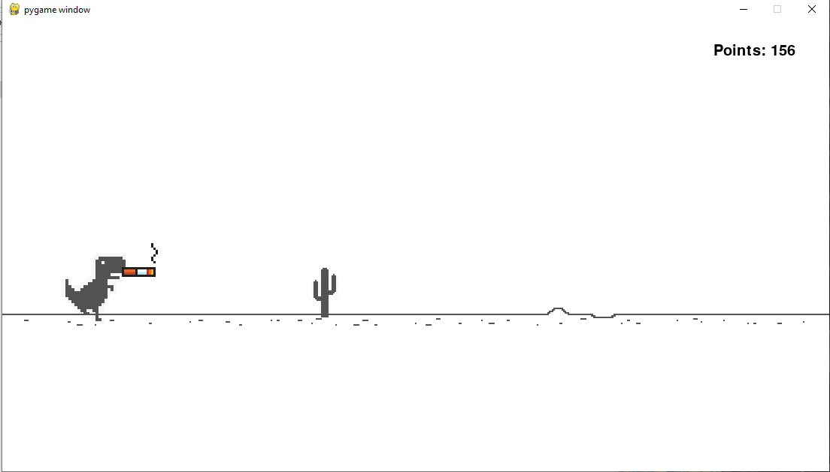
Hình ảnh khi bấm style 7

Slide 16
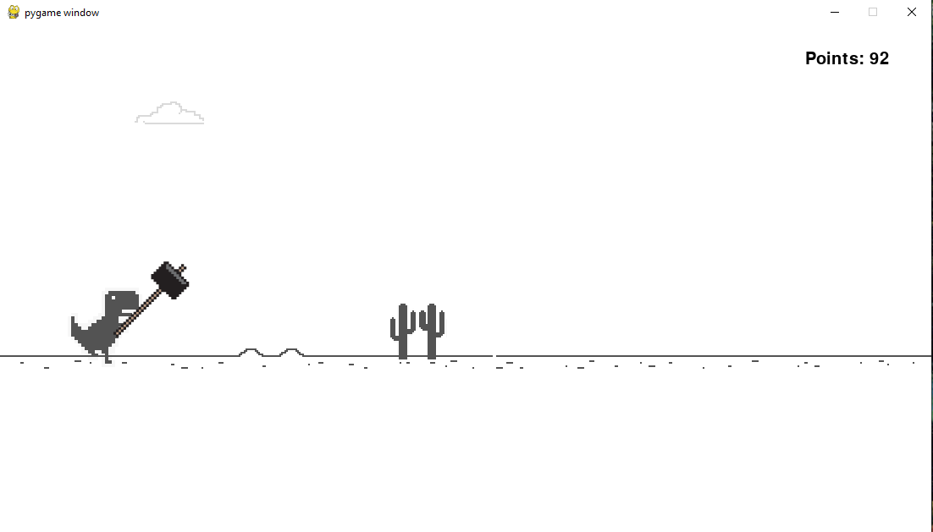
Hình ảnh khi bấm style 8

Slide 17
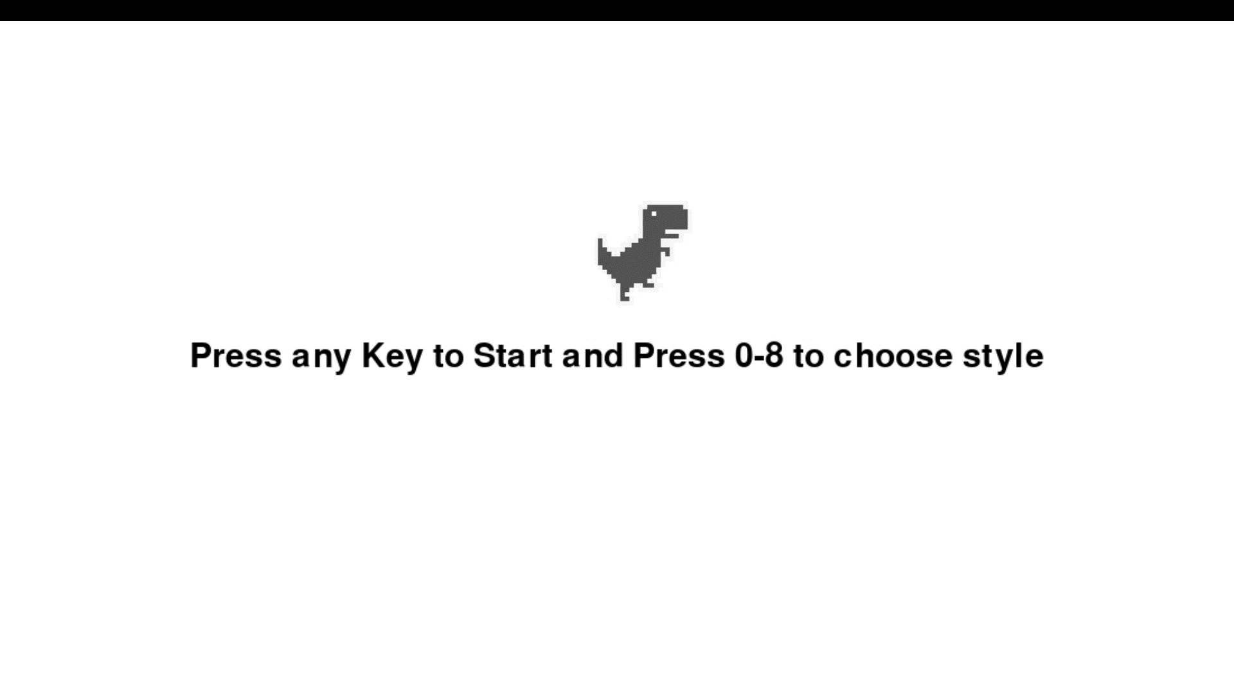
Video chơi game

Slide 18
02
CODE GAME

Slide 19
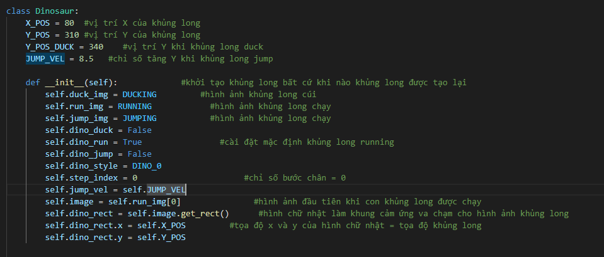
Lớp Dinosaur

Slide 20
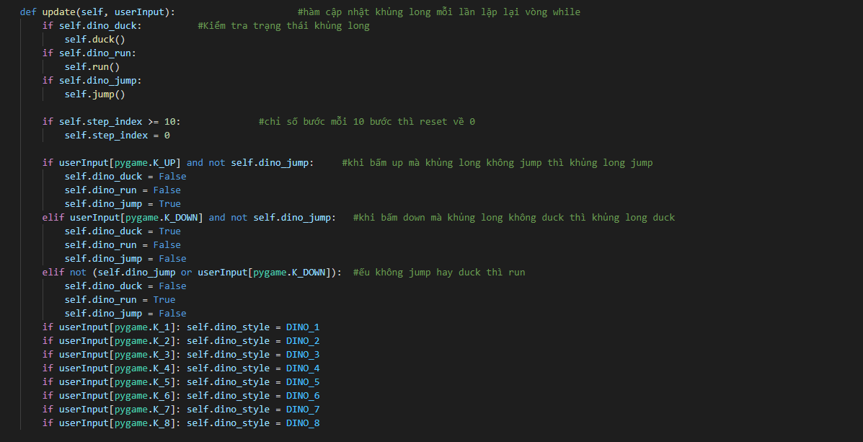
Lớp Dinosaur

Slide 21
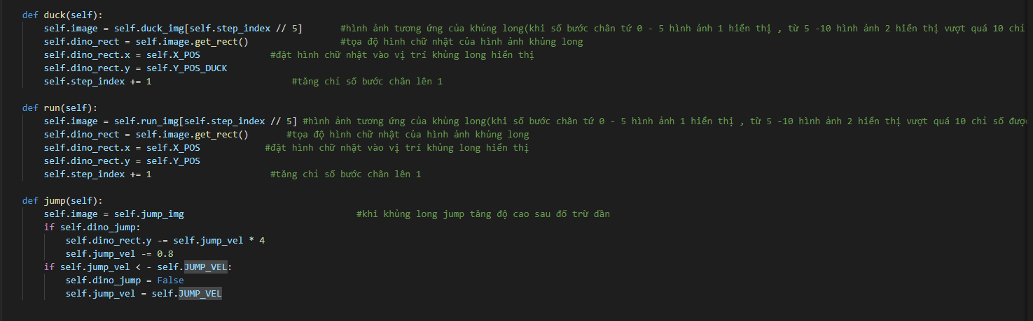
Lớp Dinosaur

Slide 22
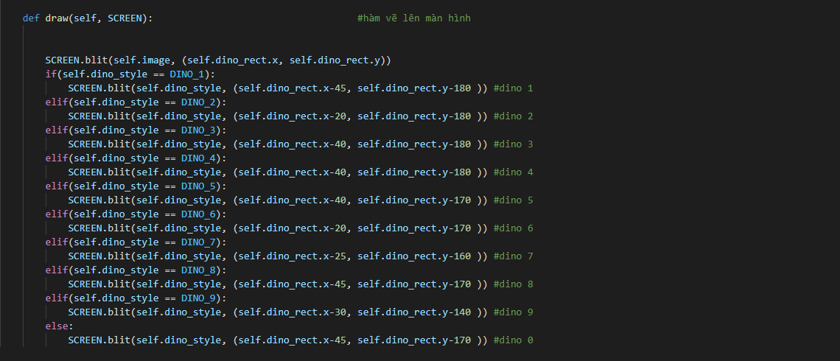
Lớp Dinosaur

Slide 23
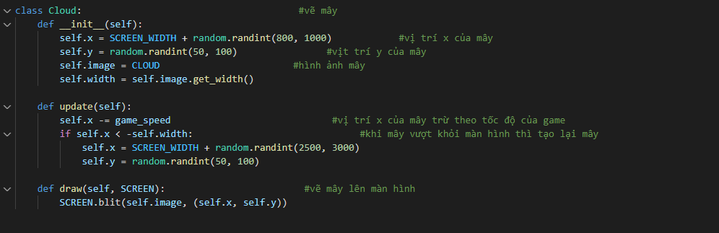
Lớp CLOUD

Slide 24
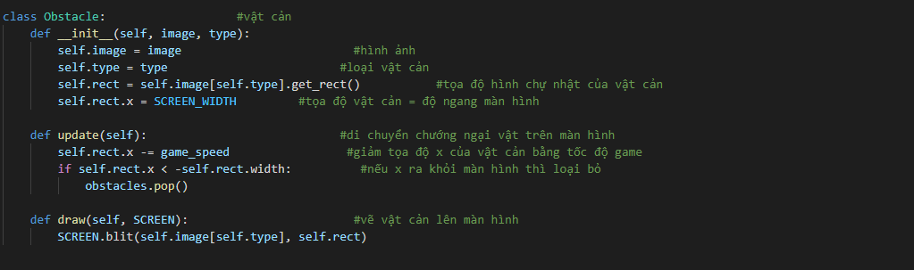
Lớp Obstacle

Slide 25
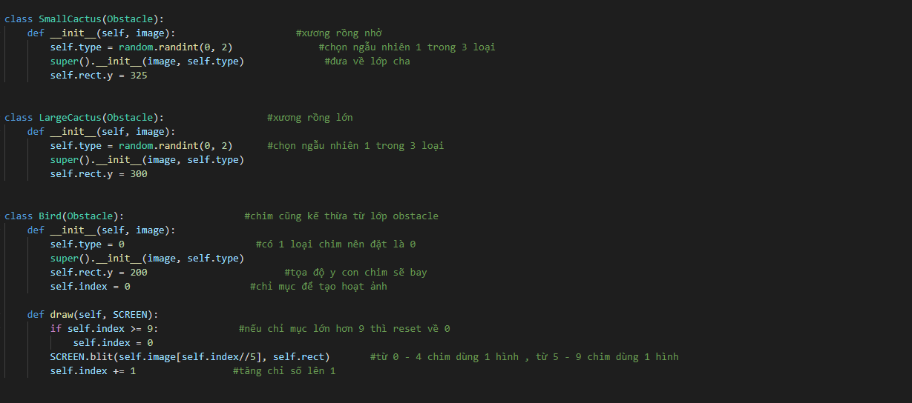
Các Obstacle kế thừa

Slide 26
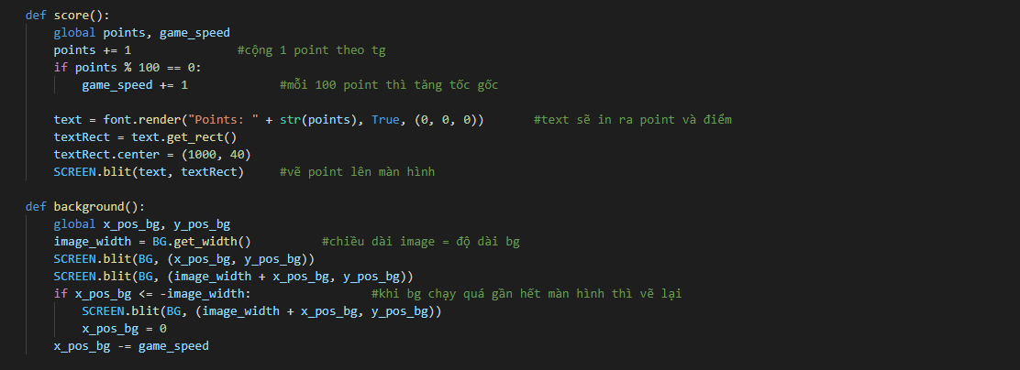
Hàm Score và Background

Slide 27
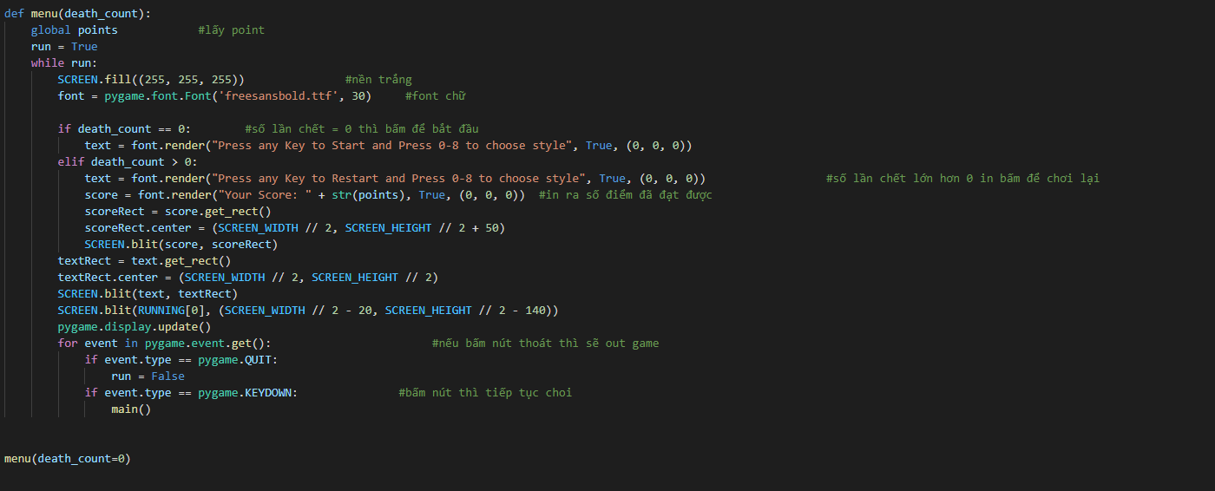
Hàm Menu

Slide 28
THANKS!
Do you have any questions?

